Slide 1
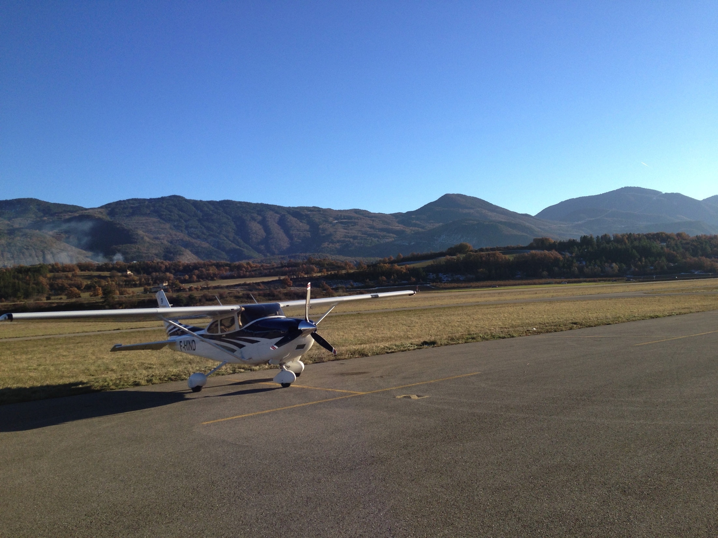
INTRODUCTION AU C182T
LYCOMING IO-540 AB1A5 230cv

Slide 2
Plan (suivant le POH)
Général
Limitations
Procédures d’urgences
Procédures Normales
Performances
Masse et centrage
Description avion et systèmes

Slide 3
POH / Général
Capacité de carburant:
  Totale: 92USG
  Utilisable: 87USG, soit 43,5USG par réservoir
Capacité d’huile
  8US quarts à la jauge: le niveau doit toujours être supérieur ou égal à 6 (US qt.)
Masse:
  Maximum au décollage (MTOW): 3100lbs soit 1406 kg
  Maximum à l’atterrissage (MLW): 2950lbs soit 1338 kg
Rappel
  1 lb = 0,45 kg
  1 (US) qt = 1,1 litre
  1 (US) gal = 3,78 litres

Slide 4
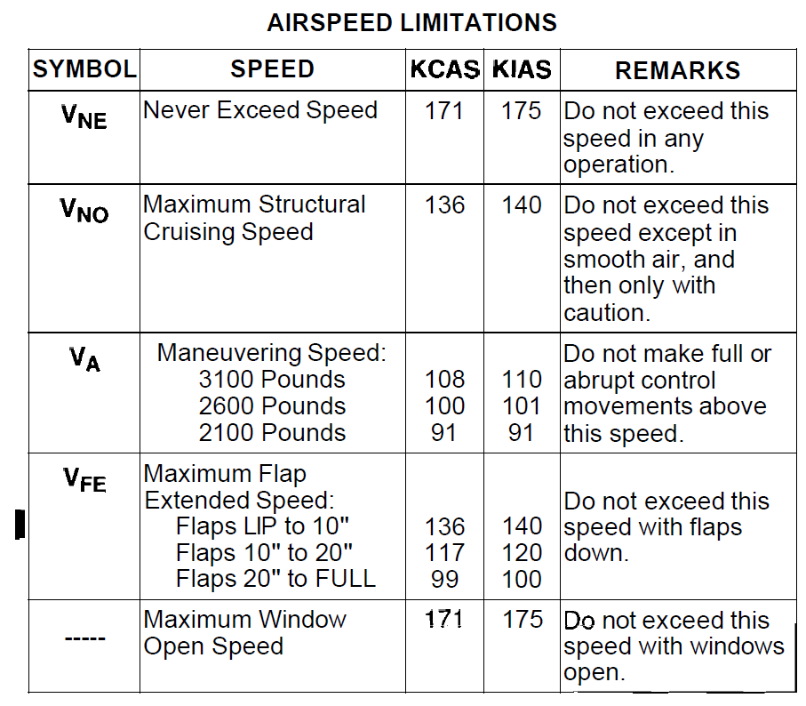
POH / Limitations
← Arc vert
← Arc blanc

Slide 5
POH / Limitations
Prise 12v: OFF au décollage et à l’atterrissage.
Autopilote:
  lors de l’atterrissage, doit être désactivé à 200ft AGL
  lors du décollage, ne doit pas être enclenché avant 800ft AGL
Volets: respect de l’arc blanc [100kt] ou de la vitesse maximale de sortie prévue pour chaque position.
Vent de travers démontré: 15kt

Slide 6
POH / Emergency Operations
Check-lists prévues pour:
  Panne moteur pendant le roulage
  Panne moteur après décollage
  Panne moteur en vol
  Atterrissage d’urgence et atterrissage de précaution
  Amerrissage
  Feu
Mais du bon sens avant tout !
  Contrôler la trajectoire de l’avion
  Connaître les vitesses de finesse max, de manœuvre, d’atterrissage de précaution

Slide 7
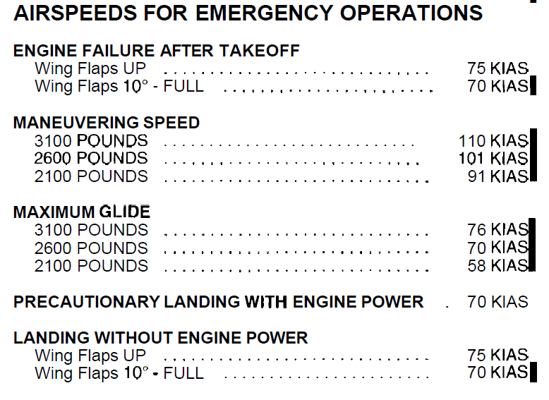
POH / Emergency Operations: vitesses
Importance de
connaître
La masse de l’avion !

Slide 8
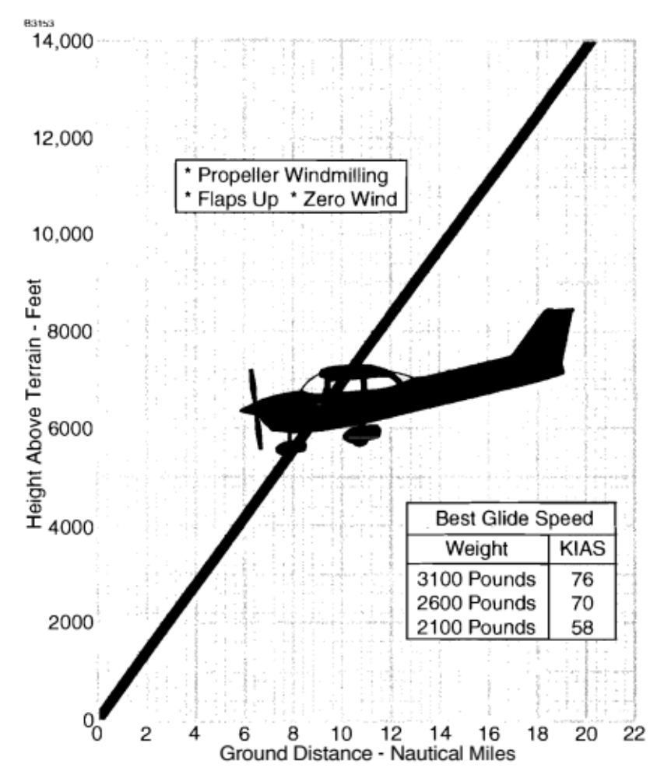
POH / Emergency Op. : vol plané

Slide 9
POH / Emergency Operations: feux
Cas du feu moteur ou électrique en vol
  Arrêter toute alimentation électrique (STBY BAT, BUS 1 et 2, MASTER BAT + ALT)
  Fermer les bouches d’aération et éteindre le chauffage → ne seront ré-ouverts qu’une fois le feu formellement éteint
    Les bouches d’aération risquent d’amener de la fumée dans le cockpit… Ou de l’air frais qui pourrait alimenter et aggraver le feu en cabine.
  Extincteur à portée de main
  Si feu moteur: atterrissage d’urgence
    Chercher la meilleure vitesse de plané pour tenter d’éteindre le feu en rendant l’alimentation en air du feu impropre à la combustion
  Si feu électrique et nécessité d’équipements pour la suite du vol
    Ne surtout pas réenclencher les breakers ayant sauté !
    Réarmer MASTER → STBY BAT. → BUS 1 et 2

Slide 10
POH / Emergency Op. : givrage
Moteur à injection : pas de risque de givrage carburateur
Pitot : réchauffe pitot allumé en conditions de givrage potentiel
Cellule et hélice non dégivrées… Si du givre est rencontré:
  PITOT allumé. Si info non cohérente => activer la prise statique alternative [tirer ALT STATIC AIR], car possible givrage des prises statiques.
  Faire demi-tour et / ou changer de niveau !
  Chauffage cabine et defrost en marche
  Augmenter le régime d’hélice (2400 rpm) pour limiter l’accumulation de givre
  Surveiller les paramètres moteurs (risque de givrage de l’induction d’air → induction de secours automatique)
  Prévoir un atterrissage précautionneux:
    NE PAS SORTIR LES VOLETS (risque de perte de contrôle)
    AUGMENTER LES VITESSES D’APPROCHE (80-90 KIAS)
    TOUCHER AVEC PEU D’ARRONDI ET EN GARDANT DE LA PUISSANCE
    PENSER A OUVRIR LA FENETRE POUR DEGAGER DE LA VISIBILITE
    EVITER LA REMISE DE GAZ DANS CES CONDITIONS…

Slide 11
POH / Emergency Op. : surcharge électrique
Annonciateur « HIGH VOLTS »
  Immédiatement réduire la charge électrique
  ALT OFF
  BUS 1 OFF
  BUS 2 OFF après avoir sélectionné la COM 1 sur l’intercom (le BUS 2 alimente l’intercom)
  PITOT, LIGHTS, STROBES, CABIN 12V PWR = OFF
A se rappeler…
  Après coupure des BUS 1 et 2, seul reste le BUS ESSENTIEL
  BUS ESSENTIEL: PFD, ADC/AHRS, NAV/COMM1, ENGINE IND, STDBY IND LTS
  Celui-ci sera alimenté par la batterie principale (MAIN) puis de secours (STBY) lorsque la tension aux bornes du bus principal (M) < 20V.
  STBY BAT = doit assurer 30 minutes au moins d’autonomie du bus essentiel

Slide 12
POH / Emergency Op. : faiblesse électrique
Annonciateur « LOW VOLTS »
  Habituel au sol quand RPM < 1000 (charge insuffisante par l’alternateur)
  Si ne disparaît pas au delà ou apparaît en vol
    Vérifier le MASTER (BAT et ALT)
    Vérifier le breaker de l’alternateur
    Réduire la charge électrique comme précédemment (y compris coupure de l’alternateur si absence de charge par celui-ci)

Slide 13
POH / Emergency Op. : refroidissement de l’avionique
Annonciateurs « PFD1 COOLING » ou « MFD1 COOLING »
Pour rappel, l’avionique est refroidie par de simples ventilateurs
En cas de persistance du message d’alerte:
  Couper le chauffage en cabine
  Arrêter la batterie de secours [car celle-ci se trouve derrière le PFD, participant à l’échauffement, et pouvant souffrir de celui-ci]

Slide 14
POH / Emergency op. : mécanique
Panne de la pompe à essence mécanique
  Diminution du fuel flow immédiatement suivie par une perte de puissance
  Allumer la pompe à essence électrique pour restaurer la puissance
  Atterrir dès que possible
Alerte « LOW OIL PRESSURE »
  Vérifier avec les indicateurs de pression et température la concordance des informations = possible message erroné
  Si concordant et élévation de la température d’huile
    PANNE MOTEUR IMMINENTE
    REDUIRE LA PUISSANCE
    PREVOIR UN ATTERRISSAGE AU PLUS VITE

Slide 15
POH: Normal Procedures: Pré-vol
Quelques points importants:
Avant toute chose: PURGES réservoirs et circuit essence
Niveau d’huile: supérieur ou égal à 6
Vérification visuelle du niveau d’essence des deux réservoirs
Vérification de la fermeture des réservoirs [ils ne seront plus visibles ensuite !]
Si vol IFR : test du réchauffe pitot et de l’autopilote (notamment clutch des servos)
Et bien sûr, l’ensemble des points d’une pré-vol habituelle

Slide 16
POH / Normal procedures: mise en route
STBY BAT.: Test pendant 10 secondes puis ARM
Vérifications des voltages:
  BUS E > 23V, BUS M < 1.5V
  Débit sur STBY BAT (S), nul sur MAIN BAT (M)
BATTERIE PRINCIPALE: ON
Gaz mi-course, plein riche [en vue du gavage du moteur]
Pompe électrique en marche
  le FF s’élève, se stabilise, attendre 3-4 secondes supplémentaires
  PUIS arrêt de la pompe électrique
Gaz 1 cm, plein pauvre
Mise en route: quand le moteur démarre, enrichir progressivement [jusqu’à être plein riche]
Pression d’huile dans les 30 secondes
ALTERNATEUR: ON → Contrôle de la charge
BUS 1 et 2: ON
Leaning jusqu’à obtention d’une légère hausse du régime moteur, afin d’éviter l’encrassement des bougies. Le mélange sera réenrichi lors des essais moteurs.

Slide 17
POH / Normal procedures: mise en route à chaud
STBY BAT.: Test pendant 10 secondes puis ARM
Vérifications des voltages:
  BUS E > 23V, BUS M < 1.5V
  Débit sur STBY BAT (S), nul sur MAIN BAT (M)
BATTERIE PRINCIPALE: ON
Pas d’utilisation de la pompe électrique
Gaz 1,5 cm, richesse mi-course
Mise en route: quand le moteur démarre, progressivement plein riche
Pression d’huile dans les 30 secondes
ALTERNATEUR: ON
BUS 1 et 2: ON
Leaning jusqu’à obtention d’une légère hausse du régime moteur, afin d’éviter l’encrassement des bougies. Le mélange sera réenrichi lors des essais moteurs.

Slide 18
POH / Normal procedures: mise en route moteur noyé
STBY BAT.: Test pendant 10 secondes puis ARM
Vérifications des voltages:
  BUS E > 23V, BUS M < 1.5V
  Débit sur STBY BAT (S), nul sur MAIN BAT (M)
BATTERIE PRINCIPALE: ON
Plein gaz, plein pauvre
Mise en route → Quand le moteur démarre, enrichissement rapide et réduction simultanée des gaz
Pression d’huile dans les 30 secondes
ALTERNATEUR: ON
BUS 1 et 2: ON
Leaning jusqu’à obtention d’une légère hausse du régime moteur, afin d’éviter l’encrassement des bougies. Le mélange sera réenrichi lors des essais moteurs.

Slide 19
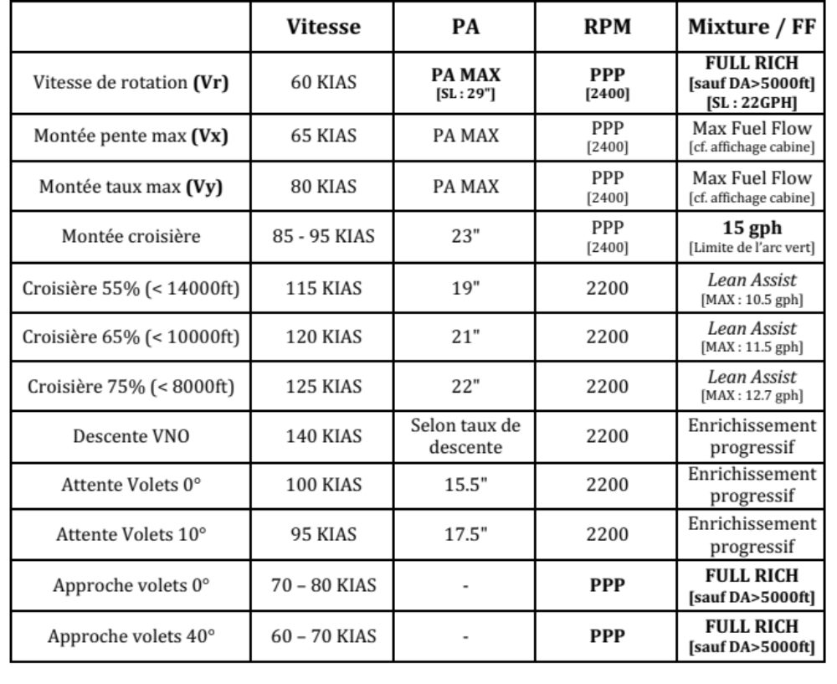
POH / Normal Procedures: vitesses

Slide 20
POH / Normal Procedures: check-lists
Check après décollage (à l'ASDA):
  Volets : 0°
  PA : 23"
  Fuel Flow : 15GPH
  Feux de décollage : OFF
Check montée:
  Altimètres : concordants
  PA : réajustements à 23" jusqu'en butée
  Fuel Flow : ajusté à 15GPH
  Volets de capot : fermeture 500 pieds avant le niveau de croisière
Check croisière:
  PA : 22 (ou 21 ou 20)
  RPM : 2200 (ou 2100 ou 2000)
  Mixturage : EGT max à 1350°F ou Lean Assist

Slide 21
POH / Normal Procedures: check-lists
Check avant descente:
  QNH : TRIPLE VERIFICATION - [G1000, Altimètre de secours et AP]
  Réservoirs : BOTH
  Présélection d’altitude : G1000 et AP
  PA : 19"
  Mixture : enrichissement progressif au cours de la descente
Check attente:
  PA : 17"
  Volets : 10° [respect Vfe]
  Feux atterrissage : ON
Check avant atterrissage:
  Volets : à la demande [respect Vfe]
  Mixture : plein riche
  Pas d’hélice : Plein petit pas quand PA < 16"

Slide 22
POH / Normal Procedures: check-lists
Check après atterrissage:
  Volets : 0°
  Feux d’atterrissage : OFF
  Volets de capot : OUVERTS
  Mixture : APPAUVRIE [telle que légère hausse RPM]
  Fréquence Sol : SELECTIONNEE
Check après immobilisation au parking:
  Frein de Parc : SERRE
  Temps « Bloc-bloc » : NOTEE
  Equipement électrique (dont ADF) : OFF
  BUS 1 et BUS 2 : OFF
  ALT : OFF
  RPM : INF. A 1000
  Mixture : COUPURE
  Magnéto : OFF
  Batterie principale : OFF
  Batterie de secours : OFF
  Volets de capot : FERMES
  Réservoir : SELECTION du réservoir « le plus haut »

Slide 23
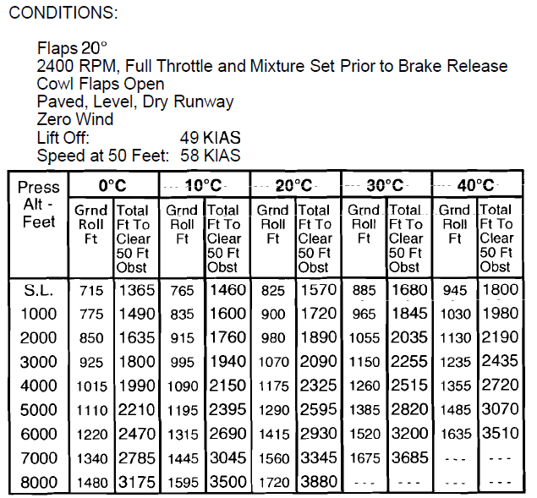
POH / Performance: décollage court à MTOW

Slide 24
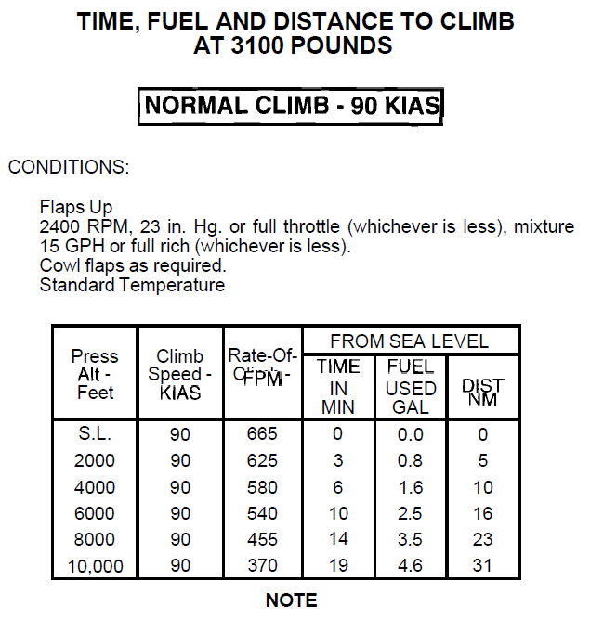
POH / Performance: taux de montée à MTOW

Slide 25
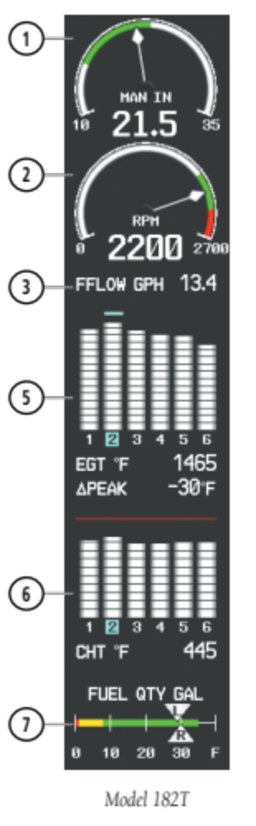
POH / Performance: croisière
Se référer au manuel de vol section Performance
Une table de performance croisière par tranche de 2000ft en condition ISA
N’UTILISER les fuel flow indiqués dans le manuel QUE pour contrôle a posteriori
POUR MEMOIRE PROCEDURE NORMALE:
  PA: entre 20 et 22
  RPM: entre 2000 et 2200
  MIXTURE: ajustée telle que
    Si LEAN ASSIST: D-PEAK = - 40-50 °F (ie 50° rich-of-peak)
    Si pas de LEAN ASSIST, EGT max = 1350 °F

Slide 26
POH / Performance: croisière
En opération, on retient pour référence au FL100:
  PA = 22"
  RPM = 2200
  TAS = 140kt
  Conso: 12,5 GPH
  Autonomie avec 87 gal: 6,5h

Slide 27
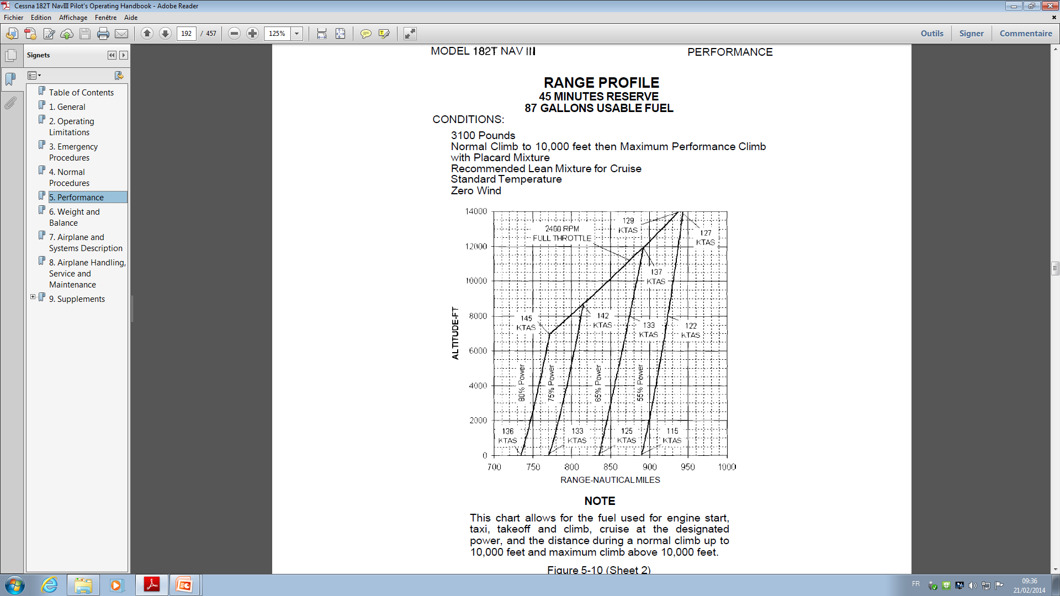
POH / Performance: autonomie

Slide 28
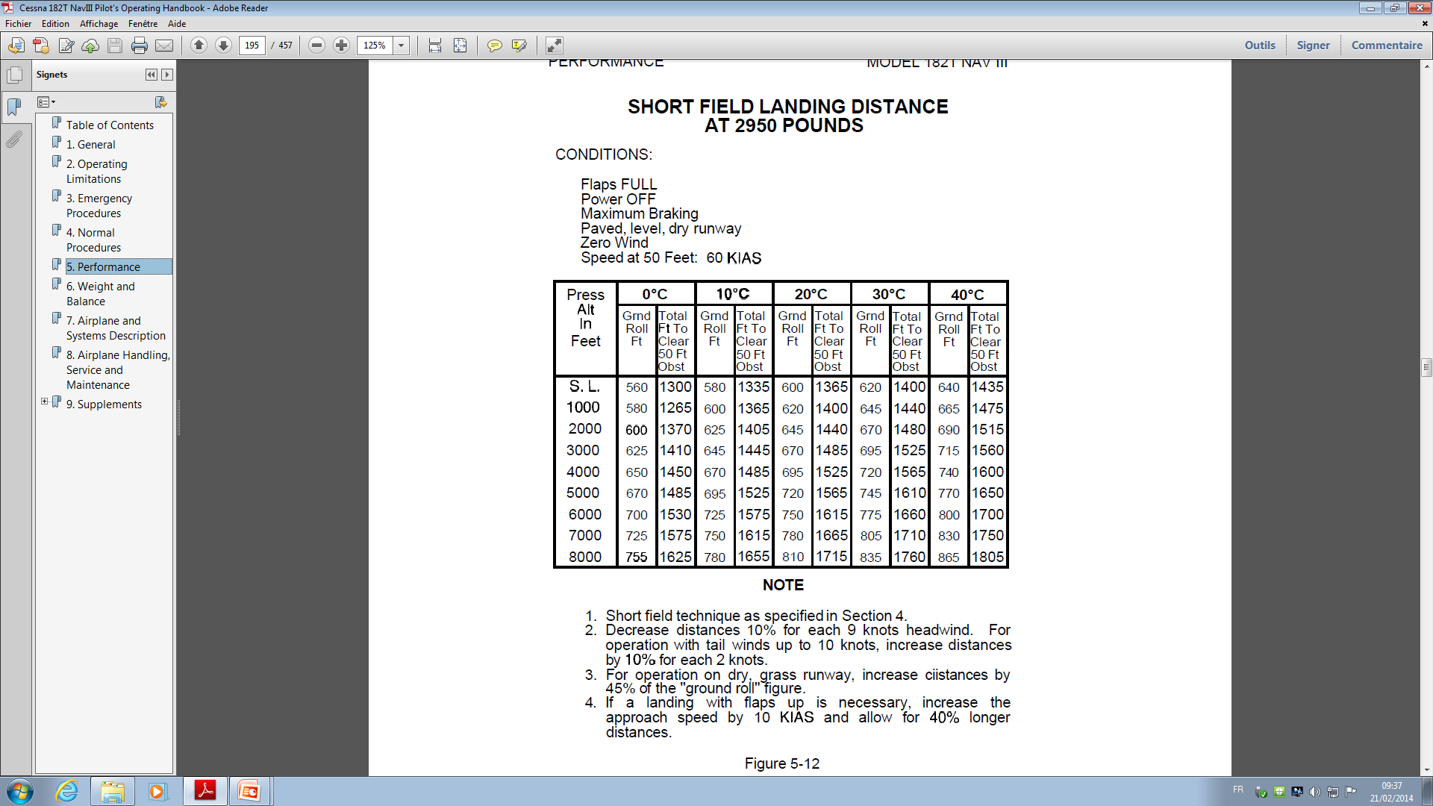
POH / Performance: atterrissage court à MTOW
NOTE OPERATIONNELLE: une piste de 500m [non en altitude] est habituellement retenue pour un atterrissage en sécurité

Slide 29
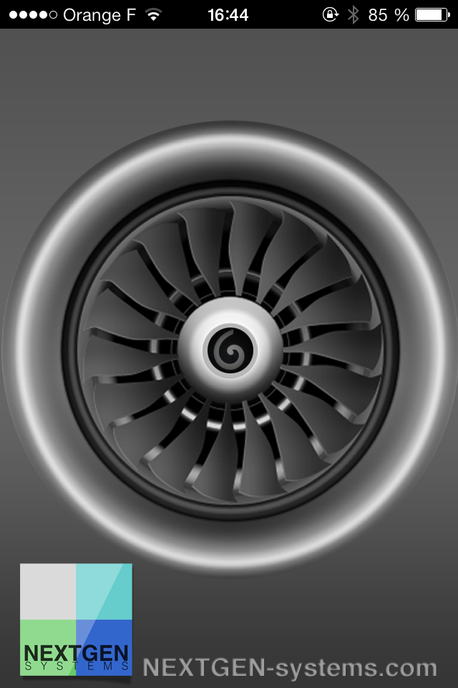
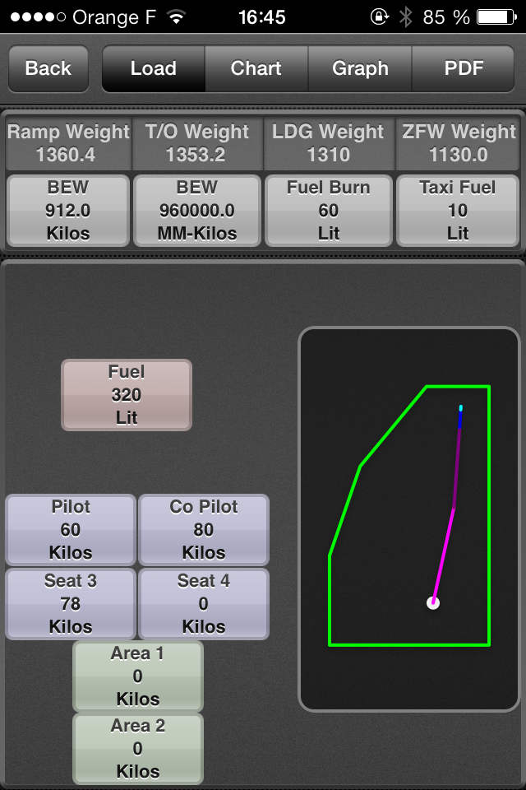
POH / Masse et centrage
App W&B (Nextgen): les données pour le Cessna 182 T NAV III sont disponibles

Slide 30
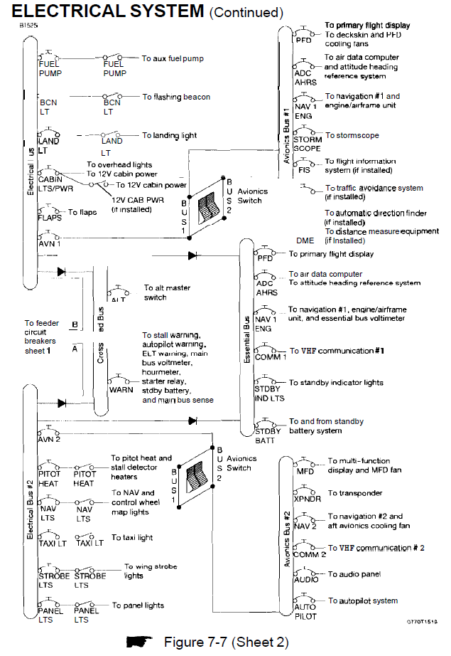
POH / Description des systèmes électriques

Slide 31
POH / Description des systèmes électriques
2 bus électriques et 2 bus avioniques + 1 bus essentiel
Les 2 BUS électriques sont alimentés par le MASTER
  1: Pompe électrique, volets, LDG Lights, Cabin 12v, BUS AVN 1
  2: Pitot + Stall Heat, NAV + Taxi Lights, Strobes, Panel Lights, BUS AVN 2
Les 2 bus avioniques sont alimentés par le MASTER et sont commandés par le switch avionique:
  1 : PFD, ADC, AHRS, NAV/COMM/GPS1, EIS, STORMSCOPE, EIS
  2 : MFD, XPDR, NAV/COMM/GPS2, AUDIO PANEL, AUTO-PILOT
Le bus essentiel (E BUS) est alimenté par les bus électriques 1 et 2 [redondance] OU, lorsque la tension moyennée à leurs bornes (M BUS) est inférieure à 20V, par la batterie de secours (STDBY)
  E : PFD, ADC, AHRS, NAV/COMM/GPS1, STBY INST LIGHTS

Slide 32
POH / Description des systèmes: Nota Bene
Essais moteurs
  Magnéto et régulations d’hélice à 1800rpm
    Perte environ 120 rpm sur chacune des magnéto
  Lors des essais magnéto, monitorer les valeurs d’EGT pour vérifier le bon fonctionnement de l’allumage dans chaque cylindre
Avionique
  Utilisation du totalisateur d’essence / ordinateur de bord
  Utilisation du LEAN ASSIST
  QNH = toujours réactualiser 3 fois (G1000, AP et STBY horizon)
  Réglage luminosité écran
Fonctionnement Ventilation, Chauffage cabine et Defrost
Horizon de secours: fonctionne avec la pompe à vide
Eclairages disponibles en cabine

Slide 33
POH / Description des systèmes: Nota Bene
Avertisseur de décrochage: bénéficie d’un dégivrage électrique (commande groupée avec celle du réchauffe pitot).
Musique: AUDIO IN
Antennes… A connaître et contrôler lors de la pré-vol
Prises allume-cigare:
  Commandée par l’interrupteur « CABIN PWR 12V »
  Doit être arrêté pour les phases de décollage et atterrissage
  Permet d’activer le système de météo satellite ADL120
Balise de détresse 406mhz
  JAUNE, PORTATIVE, dans l’aumônière côté pilote
  Activation manuelle en cas de détresse. A PORTER AUTOUR DU COU.
  DOIT Y RESTER

Slide 34
En quittant l’avion…
Pleins faits avec la carte Total !
Rajout du pétrole dans le totaliseur moins 5 gallons de sécurité (soit avec les pleins, 82 US Gal dans le totaliseur)
AU PARKING:
  Fermeture des volets de capot une fois au parking.
  Sélection du réservoir droit ou gauche au parking pour éviter le débordement. Réservoir « le plus haut » si pente.
  Tous les interrupteurs OFF sauf BEACON.
  Verrouillage des commandes
  Pose du cache pitot.
Portes et soutes toujours verrouillées.
Bâcher (attention aux antennes) et saisiner l’avion

Slide 35
Dans le carnet de vol
CdB, Aérodrome de départ et d’arrivée
Temps de vol « block – block »
Horamètre au départ et à l’arrivée (instrument analogique, au-dessus de l’ADF)
Pétrole et huile rajoutés, au départ et / ou à l’arrivée
Toute anomalie doit être signalée sans délai
REMPLIR LE CARNET DE BORD NUMERIQUE SUR L’ESPACE GOOGLE DRIVE AVEC LES IDENTIFIANTS FOURNIS

